Slide 1


Разработка Web-Сайта
По итогам прохождения курсов по программированию

Slide 2






Технологии и инструменты, использованные при разработке
HTML
CSS
JavaScript
Язык разметки для создания структуры веб-страницы.
Каскадные таблицы стилей для оформления сайта.
Язык программирования для добавления интерактивности.
GitHub
SASS
Node.js
Система контроля версий для совместной работы над проектом.
Препроцессор CSS, упрощающий использование и поддержку стилей.
Среда выполнения JavaScript для создания серверных приложений.

Slide 3
Структура обучения
HTML
Основы Web-разметки.
1
CSS
2
Стилизация элементов сайта.
JavaScript
Интерактивность и динамика
3
Frontend
4
Разработка визуальной части сайта.
Backend
Разработка функциональной части сайта.
5

Slide 4
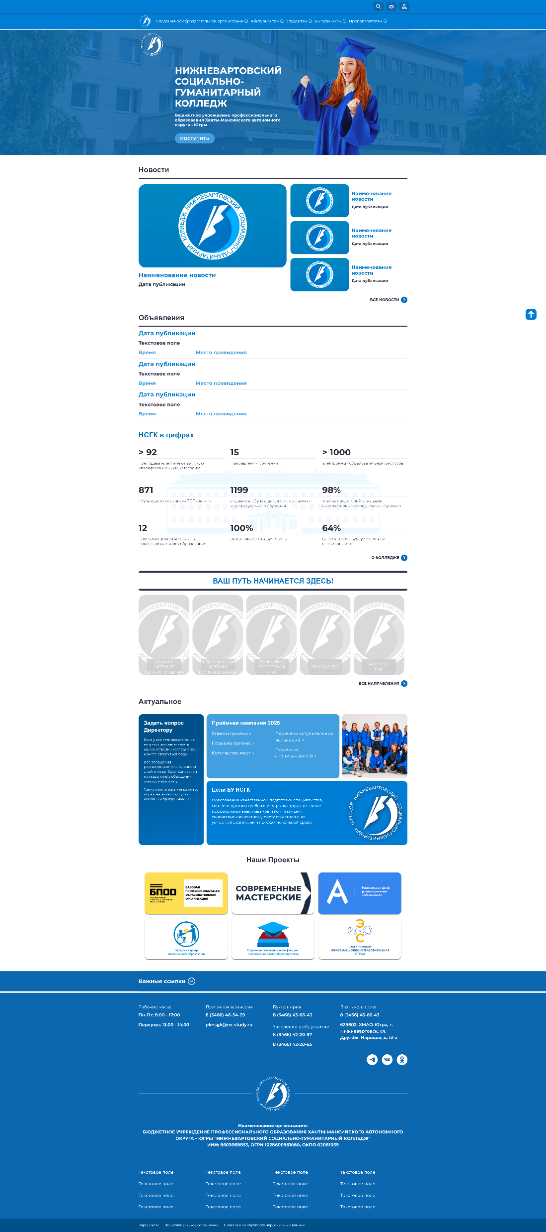



Выбор дизайна и реализация интерфейса
Макет
Типографика
Создан макет сайта, чтобы обеспечить удобную навигацию и приятный визуальный опыт.
Подобраны шрифты, которые хорошо читаются и соответствуют стилю сайта.
Цветовая схема
Была выбрана цветовая схема, которая отражает индивидуальность сайта и привлекает внимание пользователей.

Slide 5


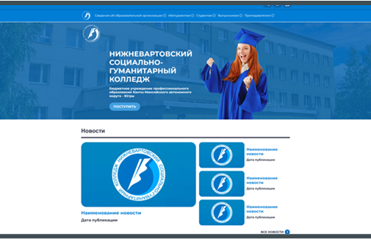

Адаптивность сайта под разные виды устройств

Slide 6




Адаптивность сайта под разные виды устройств

Slide 7

Процесс принятия и выполнения задач
01
02
Формирование задач
Тимлид определяет цели, потребности и срочные задачи.
Распределение задач
Задача назначается разработчику с учетом его компетенций.
01
02
06
03
06
Решение задачи
После одобрения задача закрывается и внедряется в проект.
Работа над структурой
Разработчик выполняет функцию в установленный срок.
03
05
05
04
04
Обратная связь
Разработчик исправляет замечания и повторно отправляет отзыв.
Ревью задачи
Тимлид впоследствии выполнил задачу по обеспечению соответствия требованиям.

Slide 8

Frontend-Разработчик
Разработка пользовательского интерфейса
1
Верстка страниц с использованием HTML, CSS, JavaScript.
2
Адаптивность
Обеспечение корректного отображения на разных устройствах.
3
Интерактивность
Предоставление движущих элементов и анимаций.
4
Оптимизация
HTML
CSS
Ускорение загрузки страниц и улучшение производительности.
Разметка страниц сайта.
Стилизация элементов.
5
Тестирование
JavaScript
Проверка кода, отладка ошибок, написание unit-тестов.
Добавление интерактивности и динамики.

Slide 9


Backend-Разработчик
1
Разработка серверной логики
Составление кода для обработки запросов, бизнес-логики и работы приложений.
2
Работа с базами данных
Проектирование, реализация и оптимизация хранения данных.
3
API-интеграция
создание и поддержка RESTful или GraphQL API для взаимодействия с Frontend и другими сервисами.
4
Обеспечивающая безопасность
Серверная логика
База данных
Обеспечение стандартов аутентификации, авторизации и защиты данных.
Обработка данных и запросов.
Хранение информации сайта.
5
Оптимизация производительности
Обеспечение эффективной обработки запросов и масштабируемости системы.
API
Интерфейс для взаимодействия с Frontend.

